Slide 1
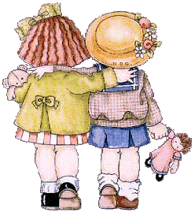
Готовность детей к школьному обучению

Slide 2

Критерии готовности
физическая,
нравственная,
психологическая,
мыслительная .

Slide 3
Физическая готовность
Согласно санитарно-эпидемиологическим правилам СанПин 2.42.1178-02 «Гигиенические требования к условиям обучения в общеобразовательных учреждениях» в первые классы школ принимаются дети седьмого или восьмого года жизни по усмотрению родителей
Обязательным условием для приема в школу детей седьмого года жизни является достижение ими к 1 сентября возраста не менее шести с половиной лет. Обучение детей, не достигших шести с половиной лет к началу учебного года, проводится в условиях детского сада.

Slide 4

Нравственная готовность
умение строить отношения с учителем;
умение общаться со сверстниками;
вежливость, сдержанность, послушание;
отношение к себе (самооценка).

Slide 5
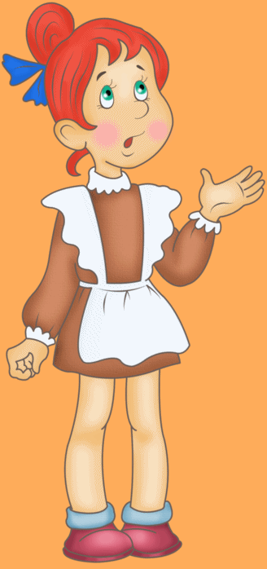
Психологическая готовность
это понимание важности и необходимости учения;
проявление выраженного интереса к получению новых знаний;
это умение слушать учителя и выполнять его задания;
умение общаться со сверстниками и взрослыми;
это определенный уровень развития мышления, памяти, внимания.

Slide 6

Мыслительная готовность
Очень полезно учить ребенка строить несложные рассуждения, выводы, используя слова: «потому, что»; «если, то»; «поэтому».
Ребята должны задавать вопросы. Мышление всегда начинается с вопроса. Нельзя заставить мысль работать, если просто сказать «подумай».
Речь является основой, на которой строится учебный процесс. Особенно важно владение монологической речью. Для ребенка это пересказ. Ребенок должен ответить на несколько вопросов по содержанию или пересказать.
Особое внимание следует обратить на ориентировку в пространстве. Правильно ли ребенок понимает и употребляет в речи предлоги и понятия: выше, ниже, на, над, под, снизу, сверху, между, перед., за, спереди от…, сзади от…, ближе, дальше, лево, право, левее, правее, ближе всего к…, дальше всего от… и т.д.

Slide 7
Чем помочь ребёнку?
развитие мелких мышц руки;
развитие пространственной организации, координации движений;
развитие координации в системе глаз – рука;
развитие логического мышления;
развитие произвольного внимания;
развитие произвольной памяти.

Slide 8

Подготовка к письму
ручку ребёнок должен брать правильно и разогретыми пальцами;
раскраски замените обведением по трафарету и штриховкой.

Slide 9

Подготовка к чтению
тренируйте чёткое произношение звуков;
развивайте артикуляционный аппарат;
больше читайте ребёнку
учите наизусть стихотворения.

Slide 10


Подготовка к математике
успешность в этом предмете зависит от освоения и умения двигаться в трёхмерном пространстве;
объединять предметы в группы по одному признаку, сравнивать;
владеть счётом в пределах 10.

Slide 11
Помните!
Важно учить не читать, а развивать речь.
Не учить писать, а создавать условия для развития тонкой моторики пальцев руки.
Для полноценного развития дошкольнику необходимо общаться, играть в развивающие игры, слушать чтение книг, рисовать, лепить, фантазировать.
Чем больше ребенок будет причастен к подготовке к школе, обсуждению будущего, чем больше он будет знать о школе, о новой жизни, тем легче ему будет личностно в нее включиться.
Чтобы ребёнок умел слышать учителя, обращайте внимание, как он понимает ваши словесные инструкции и требования, которые должны быть чёткими, доброжелательными, немногословными, спокойными.
Не пугайте ребёнка будущими трудностями в школе!
Перед школой и во время учёбы следует проверять зрение и слух ребёнка.

Slide 12


Добро пожаловать!

